Slide 1
BEST PRACTICE
DESA HALAL
Dr Tika Widiastuti, SE., M.Si.
http://www.free-powerpoint-templates-design.com

Slide 2
DESA HALAL
Di Indonesia, konsep Desa Halal dikemas dalam bentuk Desa Wisata Halal

Slide 3
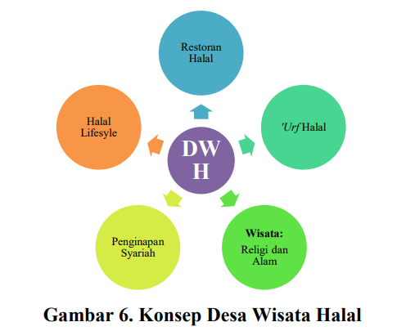
Konsep Desa Wisata Halal
Restoran Halal
Urf Halal
Wisata religi dan alam
Penginapan Syariah
Halal Lifestyle
Restoran Halal
Adinugraha dkk. (2018)

Slide 4
Kriteria Wisata Halal (Desa Wisata Halal)
Menurut Kementerian Pariwisata
Aktifitas wisata tidak mengandung pornoaksi dan kemusrikan
Terdapat makanan halal
Tidak ada aktifitas non halal
Festifal Halal Lifestyle
Terdapat fasilitas ibadah
Memiliki daftar makanan dan minuman tersertifikasi halal
Tempat wisata bersih
Menggunakan pakaian sopan dan menutup aurat
Terdapat pelayanan saat bulan ramadhan

Slide 5
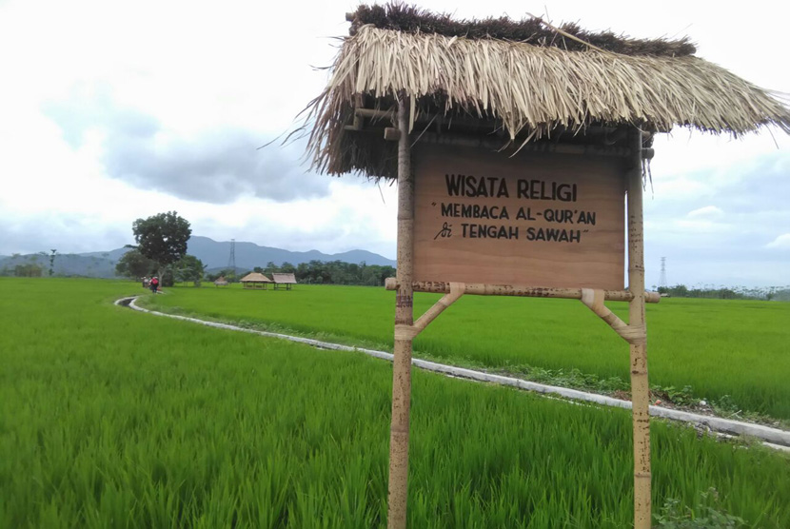
Desa Wisata Halal di Desa Tenggarong, Nusa Tengara Barat
Pengelola desa wisata Setanggor menawarkan atraksi alam; atraksi seni - budaya; atraksi makanan lokal; dan atraksi wisata halal. Paket wisata yang ditawarkan sebagai produk wisata adalah aktifitas masyarakat lokal (local activities), alam, dan keunikan tradisi / budaya masyarakat Muslim di destinasi wisata Setanggor sebagai upaya untuk menarik minat berkunjung wisatawan nusantara dan wisatawan mancanegara baik Muslim maupun Non-Muslim

Slide 6
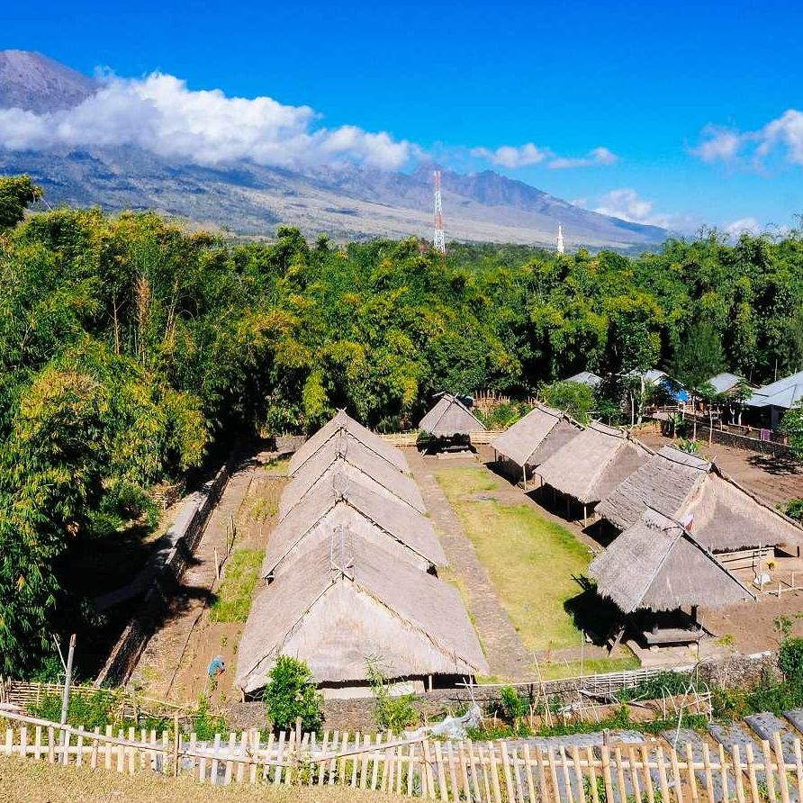
Desa Wisata Halal Di Sembalun Lawang, Lombong, Nusa Tenggara Barat
Desa Wisata Sembalun Lawang meraih penghargaan dalam ajang Word Halal Travel Awards pada tahun 2015 dan 2016.
Kondisi keagamaan di Desa Sembalun Lawang dibuktikan dengan adanya pengajian dan tahlilan rutin.
Di desa Sembalun Lawang tersedia 4 masjid dan 16 musho- lla yang tersebar di setiap dusun dan objek wisata.
Terdapat aturan-aturan syariah yang diterapkan oleh masya- rakat desa untuk wisatan laki-laki dan perempuan.

Slide 7
Lanjutan…
Strategi pengembangan pariwisata halal berbasis masyarakat desa Sembalun Lawang yaitu:
Pengembangan produk atau objek destinasi wisata
Melengkapi sarana-prasarana peribadatan,
Menyiapkan akomodasi dan insfrastruktur sesuai standar syariah

Slide 8
Potensi Desa Menggoro, Kab. Temanggung, Jawa Tengah
Sebagai Desa Wisata Halal
Desa Menggoro memiliki Masjid Wali dan tradisi jumat pahing turun menurun yang mencirikan kearifan lokal.
Strategi utama mengembangkan Desa Menggoro sebagai desa wisata halal:
Memasukkan peta wisata halal
Membangun penginapan syariah
Sertifikasi halal makanan khas
Pembangunan galeri keunggulan desa

Slide 9
Selain Desa Wisata Halal, Di Indonesia juga sedang dibangun kampung pangan halal di Bangka Belitung
Pendampingan dan sosialisasi dilakukan untuk mewujudkan kampung halal
Pembinaan mengenai proses produksi dan sanitasi lingkungan >> pemilihan bahan baku sesuai standar bersih dan halal
Pengujian sampel makanan dan minuman halal di Laboratorium untuk mendapatkan sertifikasi Higien Sanitasi (HS)
Sosialisasi kepada masyarakat dan perangkat desa, pelaku usaha mengenai halal lifestyle

Slide 10
Thank you
Insert the title of your subtitle Here

